Slide 1


Slide 2
Mise en contexte
Les usages des robots conversationnels (RCs)
chez les jeunes et à leur intention.
Charrette de codesign CRIRES–PÉRISCOPE 2026 · Rencontre d'ouverture · 20 mai 2026

Slide 3
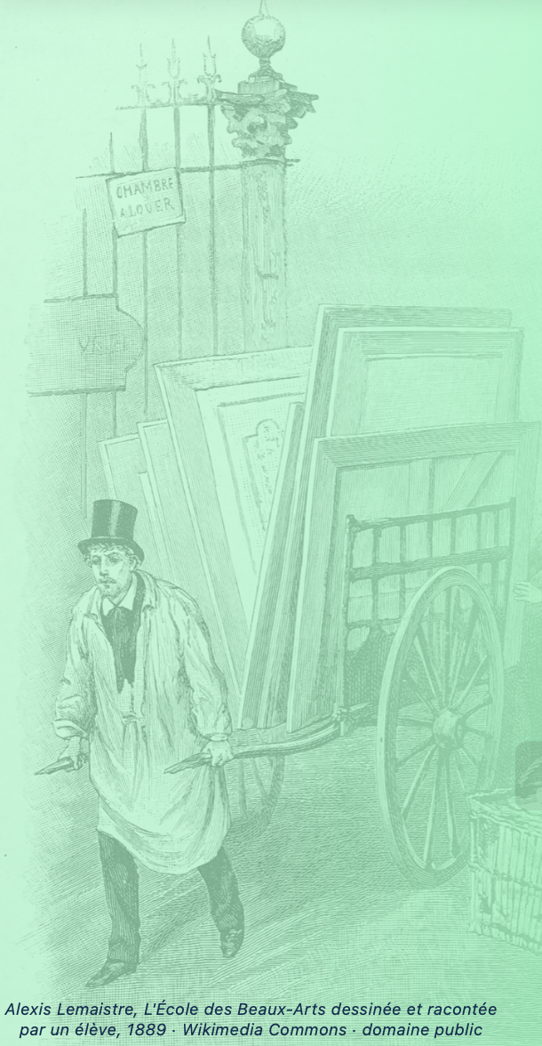
Pas d’urgence à première vue ?
Charrette de codesign CRIRES–PÉRISCOPE 2026 · Mise en contexte · 20 mai 2026

Slide 4
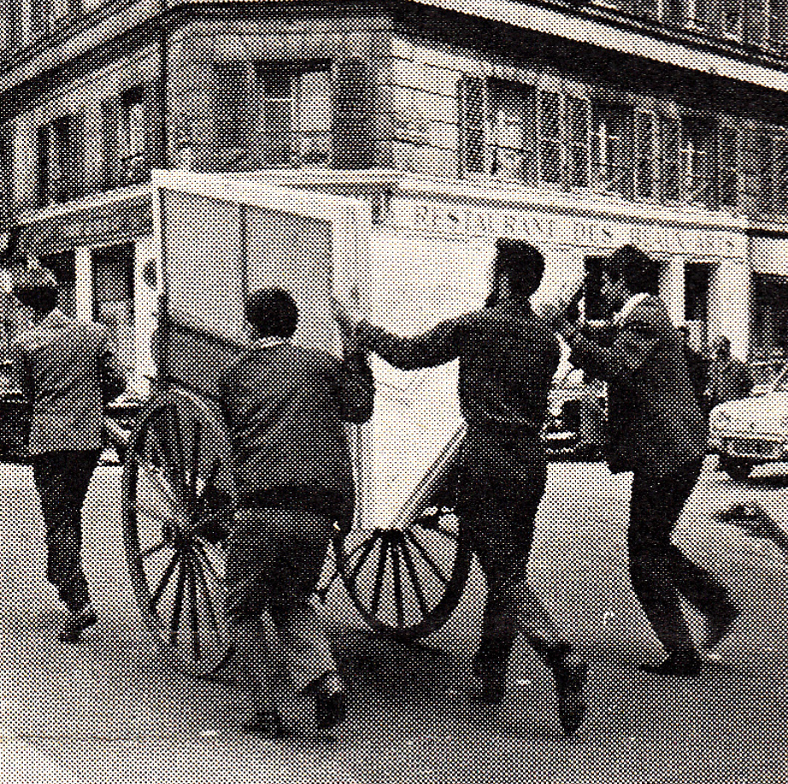
Concept de
« charrette »
à quatre temps
Transport d’une charrette vers l’École des Beaux-Arts à Saint-Germain-des-Près
Gazette-St-Germain-des-Prés, Sept. 1965,
(https://www.grandemasse.org/PREHISTOIRE/?c=actu&p=alors_charrette_et_charrett_club)

Slide 5
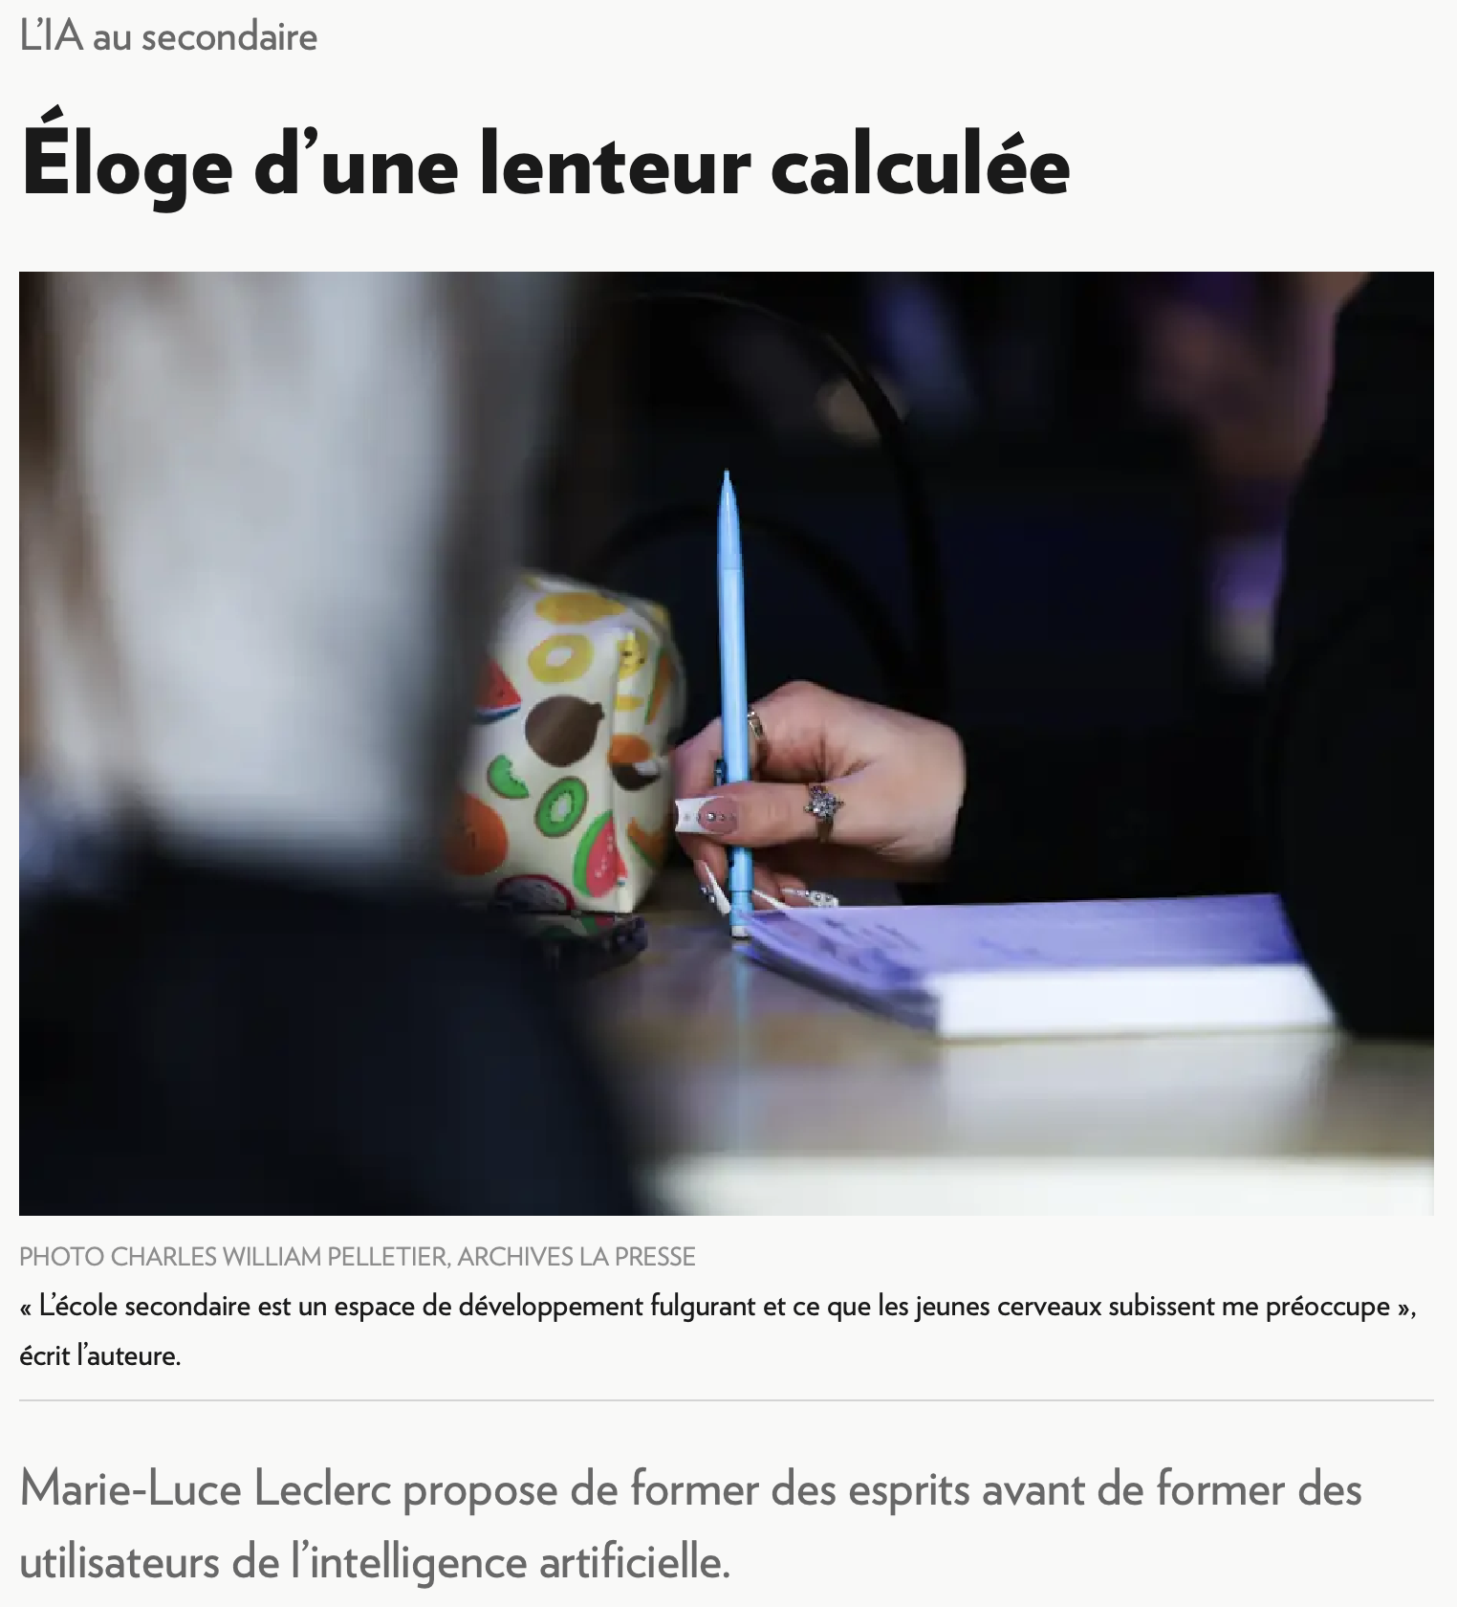
Dans La presse du 16 mai
https://www.lapresse.ca/dialogue/opinions/2026-05-16/l-ia-au-secondaire/eloge-d-une-lenteur-calculee.php?sharing=true

Slide 6
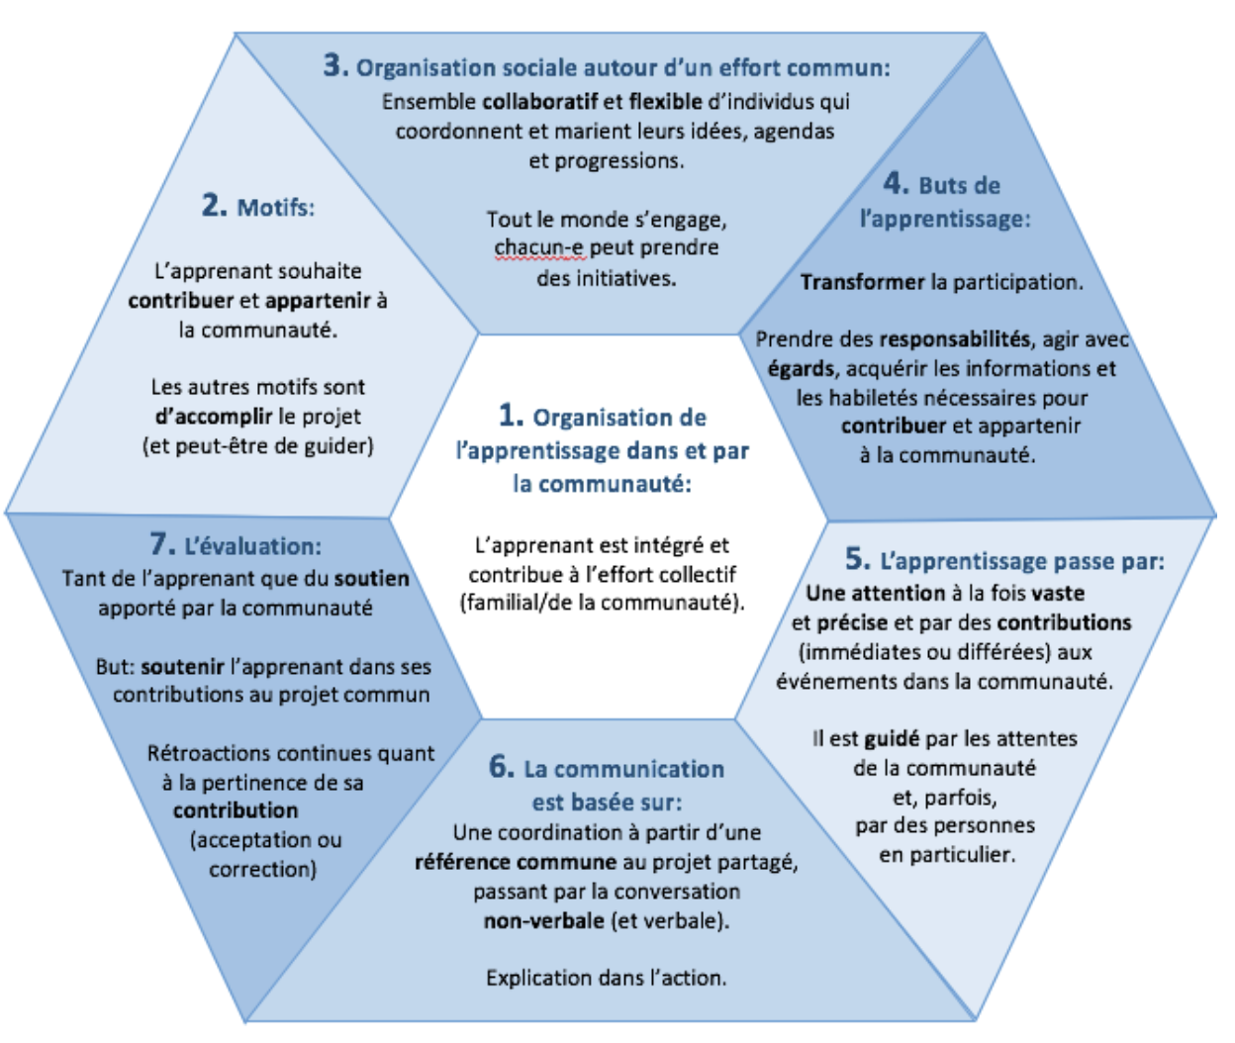
Rogoff:
Participer pour apprendre
Charrette de codesign CRIRES–PÉRISCOPE 2026 · Mise en contexte · 20 mai 2026

Slide 7
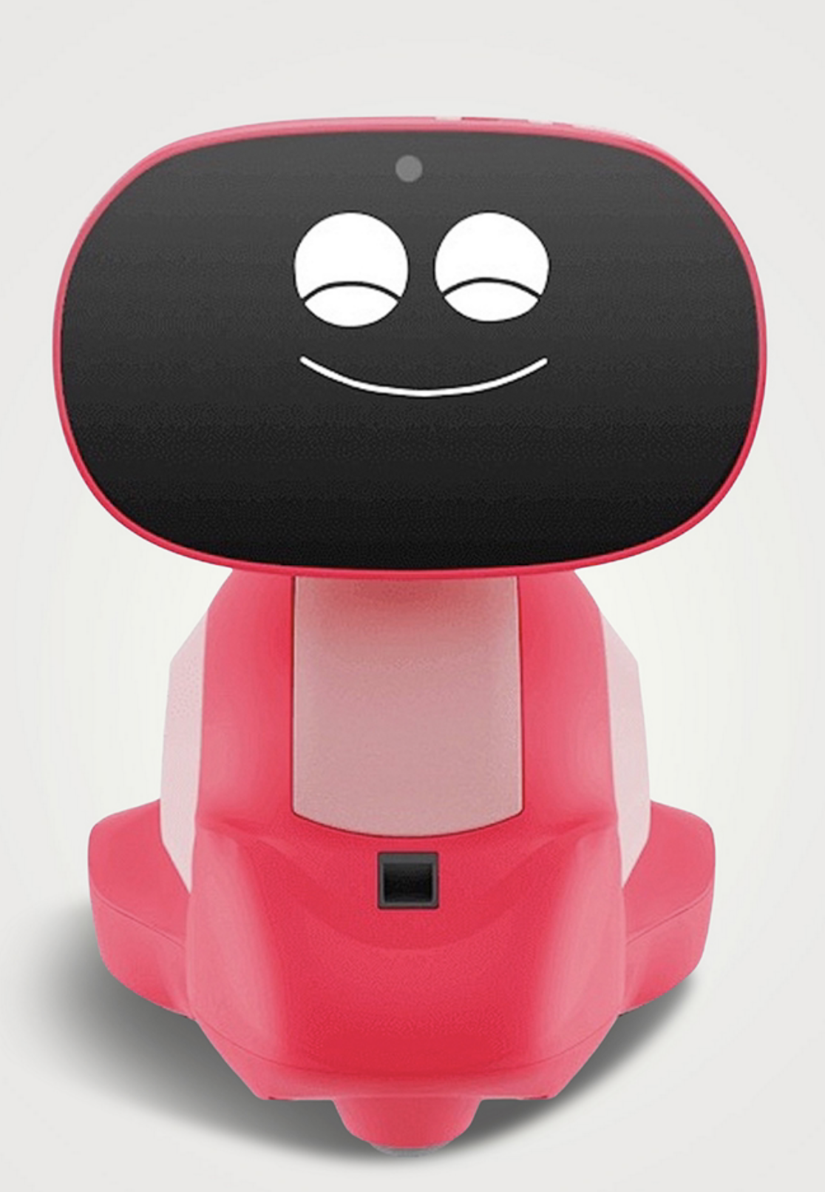

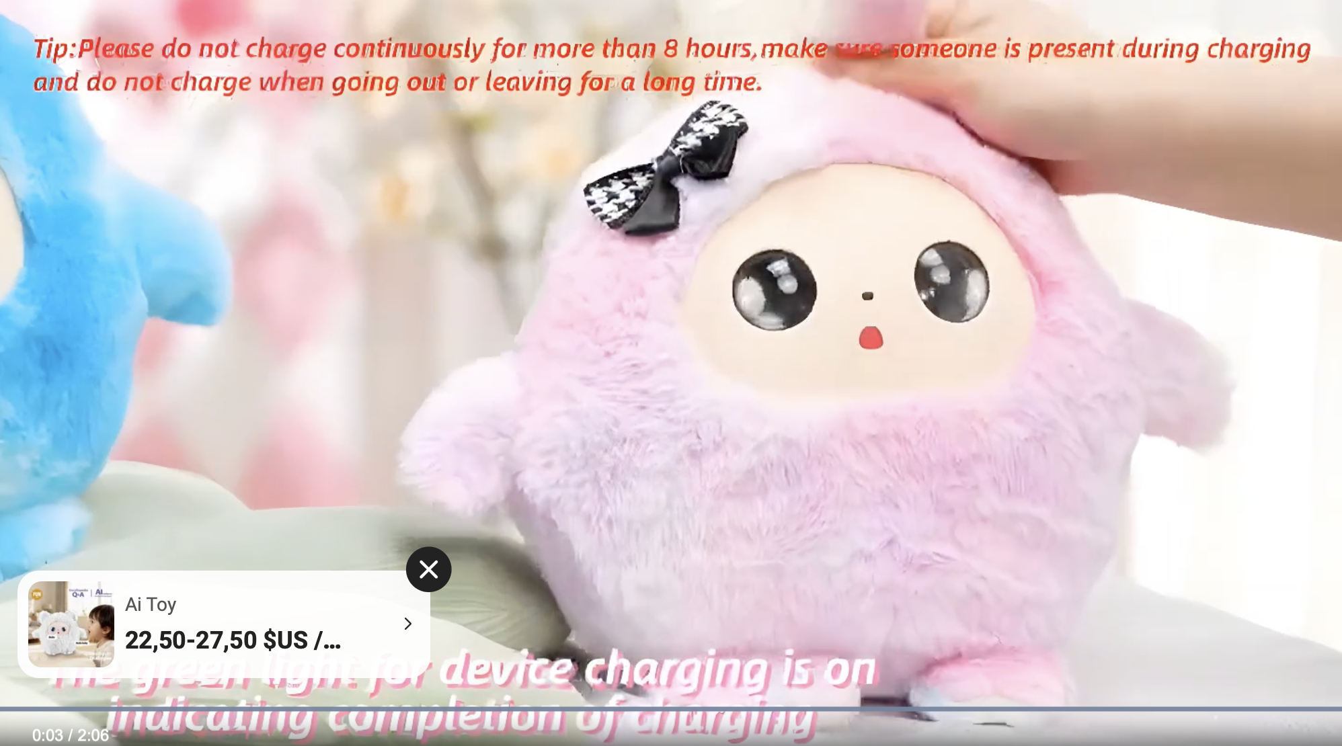
Une peluche qui parle et mémorise
Ary,
vendue
en France
à 129 euros
Miko 3,
vendue à moitié prix
chez Holt Renfrew
250 $ → 125 $

Slide 8
Les enfants posent des questions aux RCs qui savent raconter des histoires adaptées aux enfants reconnaître émotions et habitudes mémoriser les échanges

Slide 9
Un prof de poche pour les jeunes ?
Le RC comme composante de l’environnement informel d’apprentissage
Le RC comme soutien aux devoirs à la maison
Le RC comme assistant à la recherche d’information

Slide 10
Des enseignant·es utilisateur·trices et d’autres pas
Pour certain·es, c’est une façon d’en avoir moins sur les épaules
Certain·es en font un levier de différenciation pédagogique
D’autres encore misent sur son potentiel pour offrir davantage de rétroaction aux élèves

Slide 11
Des états de situation, des postures et des politiques éphémères
Des états de situation fondés sur des données difficile à interpréter
Des postures en constante évolution ?
Des politiques rapidement obsolètes, lorsqu’elles existent ?
Des postures et des politiques rapidement rattrapées par l’évolution des pratiques ?

